Slide 1

Семинар 1
Веб-технологии: вчера, сегодня, завтра
Notes:
Выбери любой подходящий макет с названием “Титульник”.

Slide 2
Знакомство

Slide 3
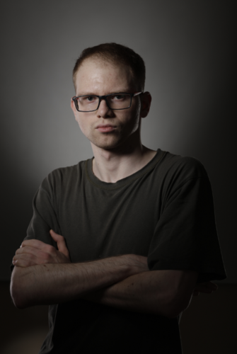
Виталий Маеров
Давайте знакомиться!
Freelance Web Backend Dev, Backend Dev в Seraphinite Solutions(Латвия)
Начал заниматься созданием сайтов на заказ, а также различных проектов IT и около IT тематики с 2014 года. Помимо сайтов, работал над созданием чат-диалогов для голосового помощника Алиса (стек: Python-Flask), несколько проектов сейчас в разработке и доработке (WordPress/WooCommerce);
С конца 2021 года – помогаю тестировать продукты и улучшать оптимизацию в компании Seraphinite Solutions
Занимаюсь преподаванием IT с 2018 года. c ноября 2020 и на текущий момент – в GeekBrains;
Notes:
Стандартный слайд знакомства. Не меняем его, меняем текст в нем.
Добавьте его, если впервые работаете с группой

Slide 4
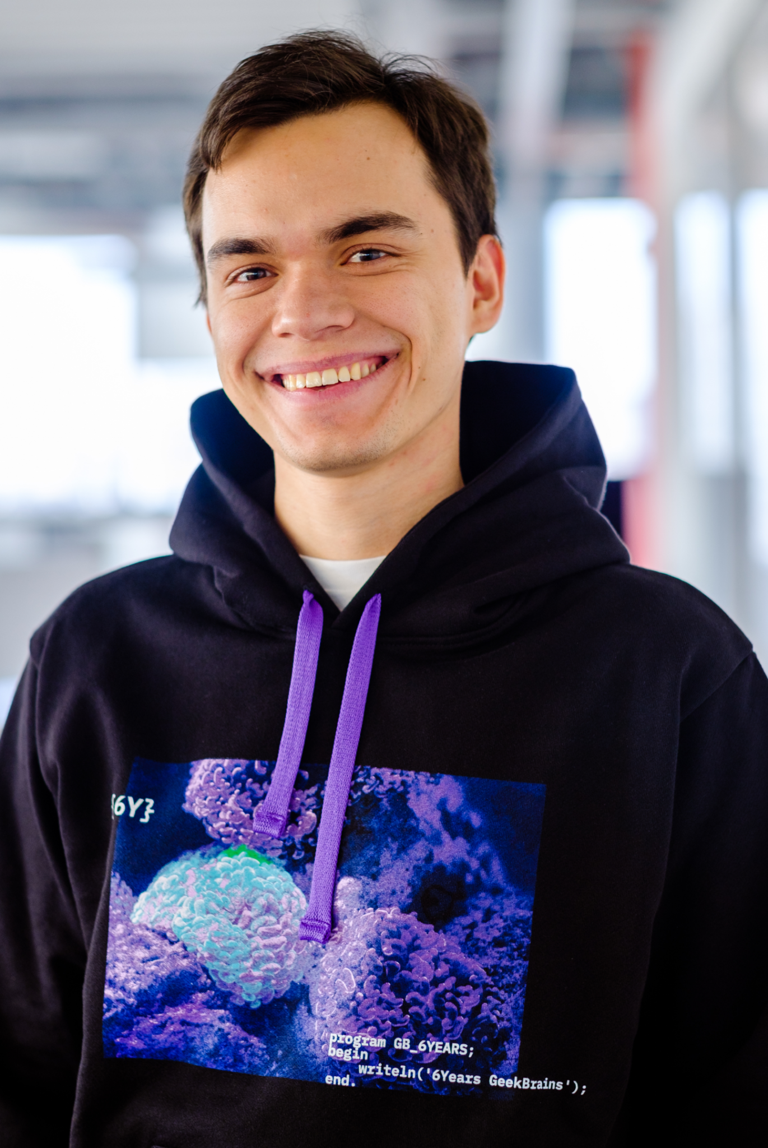
Имя и фамилия
Давайте знакомиться!
Должность и место работы
Немного о себе. Краткое описание в две-три строчки. Ключевая инфа.
Список проектов, которые делал(а);
Или список компаний, с которыми работал(а);
Может какие-то награды;
Заслуги;
И т.д.
Notes:
Стандартный слайд знакомства. Не меняем его, меняем текст в нем.

Slide 5



Ответьте на несколько вопросов
сообщением в чат
Теперь ваша очередь!
Из какого вы города?
Сколько вам лет?
Кем вы работаете сейчас? Как долго?
Notes:
Посоветуйся с методистом как лучше провести знакомство с аудиторией. Вопросы могут меняться. Стандартный слайд знакомства. Не меняем его, меняем текст в нем и иллюстрации (если нужно)

Slide 6
Знакомство с веб-технологиями
Программа “Разработчик”
1
2
3
4
Лекция 1. Веб-технологии: вчера, сегодня, завтра
Семинар 1: Веб-технологии: вчера, сегодня, завтра
Лекция 2. CSS и HTML – что за звери?
Семинар 2. CSS и HTML – что за звери?
5
6
7
8
Лекция 3. Основы JavaScript для начинающих разработчиков
Семинар 3. Основы JavaScript для начинающих разработчиков
Лекция 4.Основы бэкенда: PHP и MySQL
Семинар 4. Основы бэкенда: PHP и MySQL
9
10
Лекция 5.JSON и XML
Семинар 5. JSON и XML
Notes:
Стандартный слайд. Не меняем его, меняем текст в нем.

Slide 7
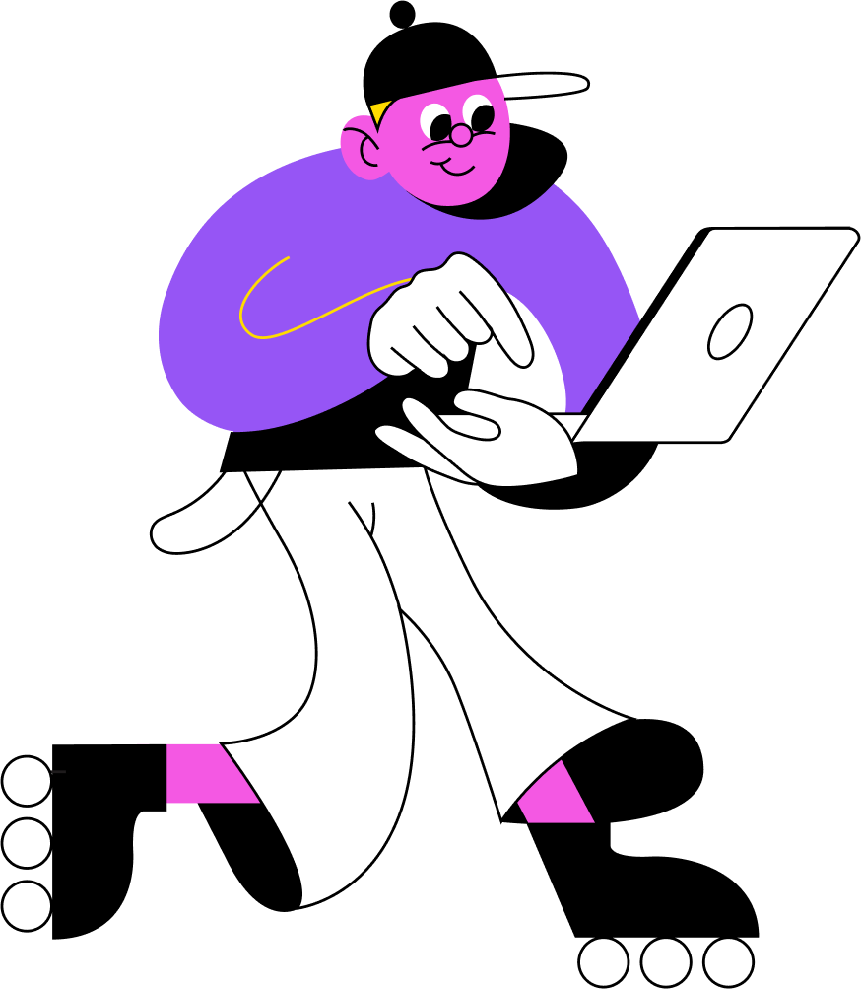
Цели семинара №1:
Семинар 1: Веб-технологии: вчера, сегодня, завтра
Получить представление об истории создания и развития Web, протоколы взаимодействия http и https, разберемся, как отправляются HTTP-запросы, феймворки и чем бекэнд отличается от фронтенд.
Закрепить основные вехи развития Интернета.

Slide 8
Викторина
Минутка самопроверки

Slide 9
Что такое Интернет?
Семинар 1: Веб-технологии: вчера, сегодня, завтра
Объединенные по всему миру в сеть компьютеры и иные схожие устройства
Широко распространенный протокол передачи данных
Среда разработки на смартфонах

Slide 10
Что такое Интернет?
Семинар 1: Веб-технологии: вчера, сегодня, завтра
Объединенные по всему миру в сеть компьютеры и иные схожие устройства
Широко распространенный протокол передачи данных
Среда разработки на смартфонах

Slide 11
Что такое HTTP?
Семинар 1: Веб-технологии: вчера, сегодня, завтра
Унифицированный определитель местонахождения ресурса
Объединенные по всему миру в сеть компьютеры и иные схожие устройства
Широко распространенный протокол передачи данных

Slide 12
Что такое HTTP?
Семинар 1: Веб-технологии: вчера, сегодня, завтра
Унифицированный определитель местонахождения ресурса
Объединенные по всему миру в сеть компьютеры и иные схожие устройства
Широко распространенный протокол передачи данных

Slide 13
Что такое HTTPS?
Семинар 1: Веб-технологии: вчера, сегодня, завтра
Объединенные по всему миру в сеть компьютеры и иные схожие устройства
Распространенное расширение протокола передачи данных, которое реализует упаковку передаваемых данных в криптографический протокол
Унифицированный определитель местонахождения ресурса

Slide 14
Что такое HTTPS?
Семинар 1: Веб-технологии: вчера, сегодня, завтра
Объединенные по всему миру в сеть компьютеры и иные схожие устройства
Распространенное расширение протокола передачи данных, которое реализует упаковку передаваемых данных в криптографический протокол
Унифицированный определитель местонахождения ресурса

Slide 15
В чем отличия HTTPS от HTTP?
Семинар 1: Веб-технологии: вчера, сегодня, завтра
HTTPS – шифрует данные, HTTP - нет
HTTPS – сжимает данные, HTTP - нет
Разницы нет

Slide 16
В чем отличия HTTPS от HTTP?
Семинар 1: Веб-технологии: вчера, сегодня, завтра
HTTPS – шифрует данные, HTTP - нет
HTTPS – сжимает данные, HTTP - нет
Разницы нет

Slide 17
Что такое HTML?
Семинар 1: Веб-технологии: вчера, сегодня, завтра
Широко распространенный протокол передачи данных
Унифицированный определитель местонахождения ресурса
Язык гипертекстовой разметки

Slide 18
Что такое HTML?
Семинар 1: Веб-технологии: вчера, сегодня, завтра
Широко распространенный протокол передачи данных
Унифицированный определитель местонахождения ресурса
Язык гипертекстовой разметки

Slide 19
Чем веб-приложения отличаются от веб-сайтов?
Семинар 1: Веб-технологии: вчера, сегодня, завтра
Веб-приложения не используют HTTP
Веб-приложения это программы, веб-сайты – набор связанных HTML-страниц
Веб-приложения не используют каскадную таблицу стилей

Slide 20
Чем веб-приложения отличаются от веб-сайтов?
Семинар 1: Веб-технологии: вчера, сегодня, завтра
Веб-приложения не используют HTTP
Веб-приложения это программы, веб-сайты – набор связанных HTML-страниц
Веб-приложения не используют каскадную таблицу стилей

Slide 21
Ваши вопросы?
Семинар 1: Веб-технологии: вчера, сегодня, завтра
Веб-технологии: вчера, сегодня, завтра

Slide 22
Практика
Семинар 1: Веб-технологии: вчера, сегодня, завтра

Slide 23
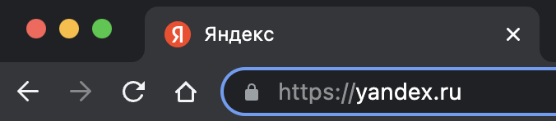
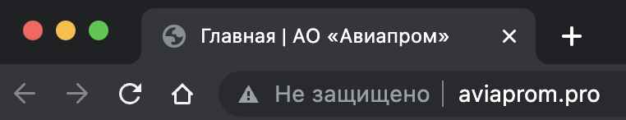
Семинар 1: Веб-технологии: вчера, сегодня, завтра
HTTP vs HTTPS
Как определить протокол, на котором работает сайт?
Подсказка есть в адресе страницы
Подсказка есть в строке браузера

Slide 24

Задание 1.
Семинар 1: Веб-технологии: вчера, сегодня, завтра
Открыть в браузере ссылки, определить по какому протоколу HTTP или HTTPS работают сайты:
google.ru
botanicgarden.ru
tinkoff.ru
aliexpress.ru
priut-koshek.ru
Результатами поделитесь в чате.
5 минут

Slide 25

<<5:00->>
Семинар 1: Веб-технологии: вчера, сегодня, завтра
Notes:
Это таймер с обратным отсчетом времени. Работает только в браузере Гугл Хром с расширением SlidesTimer. Просто установи его, обнови страницу с презентацией и впиши нужное время для обратного отсчета. Очень удобная штука! Только не двигай ее, она выровнена так специально

Slide 26
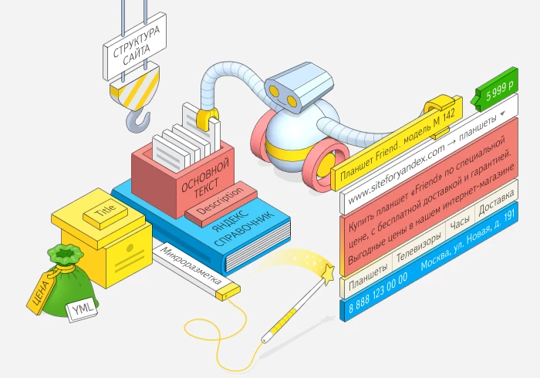
Семинар 1: Веб-технологии: вчера, сегодня, завтра
Как формируется сниппет
Они собираются из текстового содержания страницы и состоят из заголовка, описания и дополнительных элементов:
Заголовок
URL
Описание

Slide 27
Задание 2.
Семинар 1: Веб-технологии: вчера, сегодня, завтра
Найти сайт Сбербанка. Найти его через поисковую систему (Яндекс, Google) и через ввод URL в адресной строке. Посмотреть, как выглядит поисковый сниппет при поиске через поисковую систему.
Есть ли разница между тем, как сайт Сбербанка выдает Яндекс и Google? В чем она?
5 минут

Slide 28
<<5:00->>
Семинар 1: Веб-технологии: вчера, сегодня, завтра
Notes:
Это таймер с обратным отсчетом времени. Работает только в браузере Гугл Хром с расширением SlidesTimer. Просто установи его, обнови страницу с презентацией и впиши нужное время для обратного отсчета. Очень удобная штука! Только не двигай ее, она выровнена так специально

Slide 29
Задание 3.
Семинар 1: Веб-технологии: вчера, сегодня, завтра
Проследить историю изменения сайта gazeta.ru с помощью сервиса https://web.archive.org. Как изменился внешний вид сайта с апреля 2001 года? Озвучьте эти изменения.
5 минут

Slide 30
<<5:00->>
Семинар 1: Веб-технологии: вчера, сегодня, завтра
Notes:
Это таймер с обратным отсчетом времени. Работает только в браузере Гугл Хром с расширением SlidesTimer. Просто установи его, обнови страницу с презентацией и впиши нужное время для обратного отсчета. Очень удобная штука! Только не двигай ее, она выровнена так специально

Slide 31
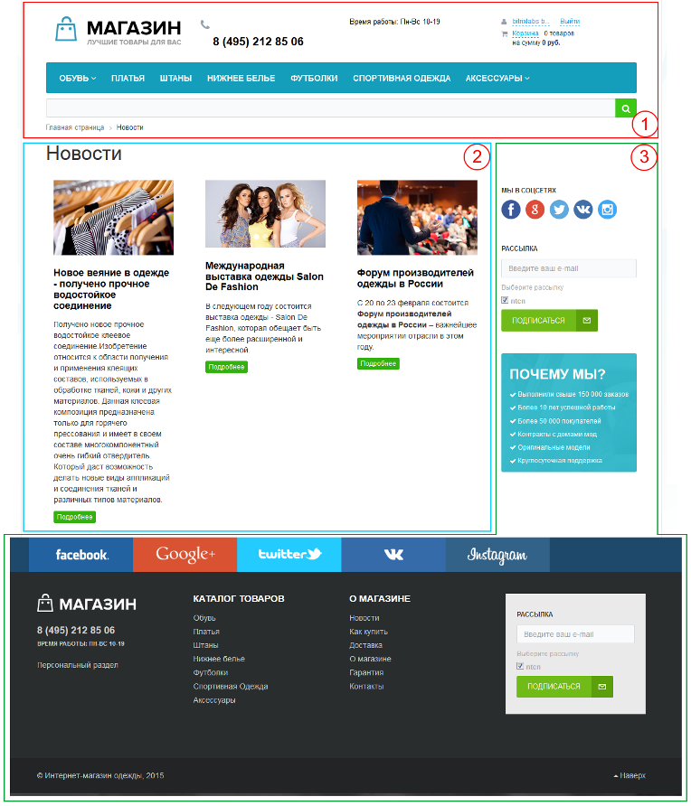
Семинар 1: Веб-технологии: вчера, сегодня, завтра
Структура страницы
Шапка (header)
Зона контента (content)
Зона виджетов
Подвал (footer)

Slide 32
Задание 4.
Семинар 1: Веб-технологии: вчера, сегодня, завтра
Посмотреть на сайт GeekBrains https://gb.ru. Выделить основную структуру страницы. Отметить, какие элементы располагаются в той или иной части страницы.
5 минут

Slide 33
<<5:00->>
Семинар 1: Веб-технологии: вчера, сегодня, завтра
Notes:
Это таймер с обратным отсчетом времени. Работает только в браузере Гугл Хром с расширением SlidesTimer. Просто установи его, обнови страницу с презентацией и впиши нужное время для обратного отсчета. Очень удобная штука! Только не двигай ее, она выровнена так специально

Slide 34

Перерыв
<<5:00->>
Семинар 1: Веб-технологии: вчера, сегодня, завтра
Notes:
Это таймер с обратным отсчетом времени. Работает только в браузере Гугл Хром с расширением SlidesTimer. Просто установи его, обнови страницу с презентацией и впиши нужное время для обратного отсчета. Очень удобная штука! Только не двигай ее, она выровнена так специально

Slide 35
Задание 5.
Семинар 1: Веб-технологии: вчера, сегодня, завтра
Откройте сайт https://gb.ru и инструменты разработчика в браузере.
Внесите изменения на странице (не менее 10):
Поменяйте название пунктов верхнего меню.
Измените цвет пунктов меню.
Перекрасьте фон страницы, фон верхнего меню и фон подвала (футера).
Измените цвет текста страницы.
Удалите любой блок с контентом на странице.
Сделайте скриншоты было-стало, озвучьте сделанные изменения.
10 минут

Slide 36
<<10:00->>
Семинар 1: Веб-технологии: вчера, сегодня, завтра
Notes:
Это таймер с обратным отсчетом времени. Работает только в браузере Гугл Хром с расширением SlidesTimer. Просто установи его, обнови страницу с презентацией и впиши нужное время для обратного отсчета. Очень удобная штука! Только не двигай ее, она выровнена так специально

Slide 37
Задание 6.
Семинар 1: Веб-технологии: вчера, сегодня, завтра
Посмотреть параметры, которые возвращает сервер для сайта GeekBrains https://gb.ru.
Определить общее количество запросов страницы и вес страницы в Мб.
Узнать в какой кодировке возвращается ресурс gb.ru - главная страница сайта.
Определить формат изображения с логотипом и дату его последней модификации.
Определить какие шрифты подключаются к странице и указать их название.
Проверить все ли JS подключаются корректно, без ошибок. Если нет, указать с каких ресурсов.
10 минут

Slide 38
<<10:00->>
Семинар 1: Веб-технологии: вчера, сегодня, завтра
Notes:
Это таймер с обратным отсчетом времени. Работает только в браузере Гугл Хром с расширением SlidesTimer. Просто установи его, обнови страницу с презентацией и впиши нужное время для обратного отсчета. Очень удобная штука! Только не двигай ее, она выровнена так специально

Slide 39
Ваши вопросы?
Семинар 1: Веб-технологии: вчера, сегодня, завтра
Подведем итоги

Slide 40
Домашнее задание

Slide 41
Домашнее задание
Семинар 1: Веб-технологии: вчера, сегодня, завтра
На основе сайта dzen.ru или gb.ru , или любой свой сайт:
Определите, на каком протоколе работает сайт.
Внесите не менее 10 изменений на страницу с помощью инструмента разработчика и представьте скриншоты было/стало.

Slide 42
Notes:
Стандартный слайд. Не меняем его совсем. Но всегда используем в конце презентации.

